Slide 1
HƯỚNG DẪN THỰC HIỆN
BÀI THUYẾT TRÌNH
THEO TỔ HỌC TẬP
ĐÁNH GIÁ CUỐI KỲ
Tổ là nơi trao đổi, thảo luận, hợp tác.
Các cá nhân phải thực hiện công việc của mình

Slide 2
Đây là điểm ĐÁNH GIÁ CUỐI KỲ
Điểm tính theo Tổ học tập, có tính đến yếu tố cá nhân thực hiện thuyết trình

Slide 3
Yêu cầu
Thời gian khoảng 5 phút một cá nhân.

Slide 4
Điểm thuyết trình tính cho cả tổ học tập, có tính đến yếu tố cá nhân thực hiện thuyết trình
SV không tham gia sẽ không có điểm, phải học lại

Slide 5
NỘI DUNG
Phần 1:- Trình bày nội dung bài học
Phần 2: - Đối chiếu với thực tế
Phần 1 và phần 2 có thể lồng ghép vào chung 1 mục

Slide 6
Chung cả tổ: Phần 3: Tổ chuẩn bị câu hỏi dưới dạng mini game dành cho các bạn trong lớp, cũng cố kiến thức bài học. Những bạn trả lời tốt sẽ có điểm khuyến khích 0.2 (tối đa 1 điểm)
Gợi ý: https://goldquest.blooket.com/play/register
Tổ có thể chọn các game khác. Lưu ý khi tạo game, các em chọn những game không có tính may rủi, Ví dụ như: Ăn cắp, lấy điểm người khác....
Chung cả tổ: Phần 4: Trả lời một số câu hỏi có liên quan đến bài thuyết trình của GV - các bạn trong lớp

Slide 7
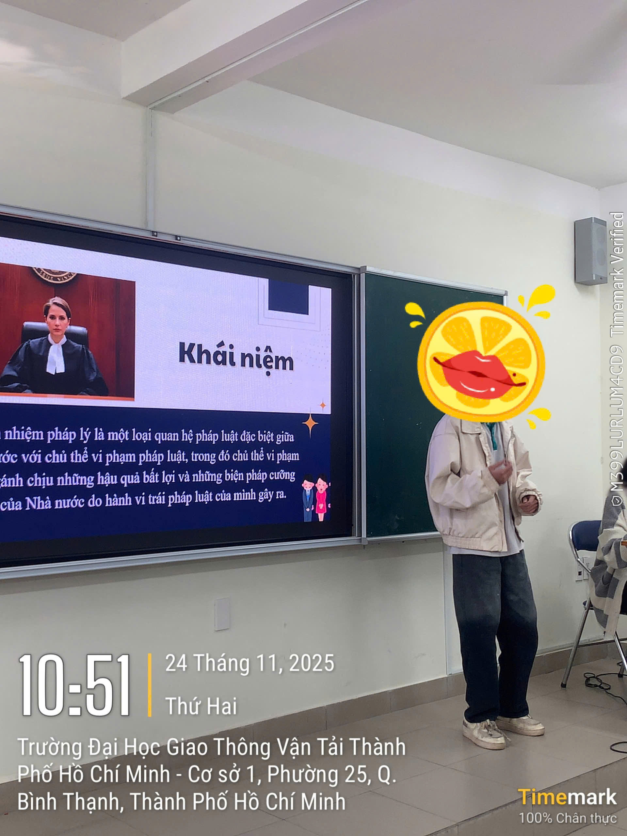

Slide 8
Lưu ý:
Cả tổ sử dụng 1 file duy nhất để thuyết trình và nộp lại làm minh chứng
Từng thành viên trong tổ đảm nhận phần việc nội dung thuyết trình của mình (kèm theo tình huống thực tế minh họa) - GHI HỌ VÀ TÊN SV VÀO SLIDE THUYẾT TRÌNH
Trong phần SV thuyết trình, cần ghi tên SV để vào điểm cho chính xác.
SV có thể chủ động tập thử thuyết trình tại nhà, đảm bảo chất lượng bài thuyết trình, trình bày mạch lạc và đúng thời gian.

Slide 9
Lưu trữ bài thuyết trình
https://courses.ut.edu.vn
Hình ảnh sinh viên thuyết trình thực tế tại lớp, có có xác đinh thời gian.
Nội dung bạn đã thuyết trình ...........................
Những nội dung bạn đối chiếu với thực tế.
Thời gian trình bày Ca .............., ngày................. tại Phòng ......- Cơ sở .......
Tải lên 2 hình ảnh bạn thuyết trình thực tế (1 Hình chung của cả tổ và 1 hình cá nhân đang thuyết trình)
Gửi kèm file bài thuyết trình (Tập tin dính kèm)
Sau khi hoàn thành các mục trên, sinh viên ký xác nhận vào danh sách dự thi kết thúc môn.

Slide 10
Đánh giá kết quả học tập:
Điểm quá trình: (Tên gọi khác: Điểm giữa kỳ) 50%
Điểm ĐÁNH GIÁ KẾT THÚC MÔN HỌC: 50%
Thuyết trình theo Tổ học tập, tất cả các sinh viên đều phải tham gia
Điểm theo Tổ học tập, có tính đến đóng góp của cá nhân

